Slide 1


Tiết 111:
HỘI THOẠI
I.VAI XÃ HỘI TRONG HỘI THOẠI
Ví dụ : (sgk/92)

Slide 2
_{1. Ví dụ: Đoạn trích sgk/92 .}
Một hôm cô tôi gọi tôi đến bên cười hỏi:
- Hồng! Mày có muốn vào Thanh Hoá chơi với mẹ mày không?
(…) Nhận ra những ý nghĩ cay độc trong giọng nói và nét mặt rất kịch của cô tôi kia, tôi cúi đầu không đáp … Nhưng đời nào tình thương yêu và lòng kính mến mẹ tôi lại bị những rắp tâm tanh bẩn xâm phạm đến (…)
_{Tôi cũng đáp lại cô tôi:}
- Không! Cháu không muốn vào. Cuối năm thế nào mợ cháu cũng về.
Cô tôi hỏi luôn, giọng vẫn ngọt:
-Sao lại không vào? Mợ mày phát tài lắm, có như dạo trước đâu!
…Rồi hai con mắt long lanh của cô tôi chằm chặp đưa nhìn tôi.Tôi lại im lặng cúi đầu xuống đất: lòng tôi càng thắt lại, khoé mắt tôi đã cay cay. Cô tôi liền vỗ vai tôi cười mà nói rằng:

Slide 3
- Mày dại quá, cứ vào đi, tao chạy cho tiền tàu. Vào mà bắt mợ mày may vá sắm sửa cho _{thăm em bé chứ.}
( …)Tôi cười dài trong tiếng khóc, hỏi cô tôi:
_{- Sao cô biết mợ con có con?}
_{( …)}
Cô tôi bỗng đổi giọng, lại vỗ vai, nhìn vào mặt tôi, nghiêm nghị:
- Vậy mày hỏi cô Thông – tên người đàn bà họ nội xa kia – chỗ ở của mợ mày, rồi đánh giấy cho mợ mày, bảo dù sao cũng phải về. Trước sau cũng một lần xấu, chã nhẽ bán xới mãi được sao?
Tỏ sự ngậm ngùi thương xót thầy tôi, cô tôi lại chập chừng nói tiếp:
- Mấy lại rằm tháng tám này là giỗ đầu cậu mày, mợ mày về dù sao cũng đỡ tủi cho cậu mày, và mày cũng còn phải có họ, có hàng, người ta hỏi đến chứ?

Slide 4
Câu 1: Quan hệ giữa người cô và bé
Hồng trong đoạn trích là quan hệ
gì? Ai ở vai trên? Ai ở vai dưới?
I.VAI XÃ HỘI TRONG HỘI THOẠI
Ví dụ : (sgk/92)
Nhận xét;
-Người cô : ở vị trí vai trên
- Bé Hồng : ở vị trí vai dưới.
→ Quan hệ trên - dưới ( căn cứ vào quan hệ gia đình)

Slide 5
Câu 2:
Cách ứng xử của người cô có gì đáng
chê trách?
Người cô đã xử sự không đúng với tình
cảm ruột thịt, và bà cô là người lớn có
thái độ không đúng với cháu của mình.
(xưng “tao” gọi “mày” thể hiện tình cảm
không gần gũi với cháu.

Slide 6
Câu 3: Tìm chi tiết cho thấy nhân vật chú bé Hồng đã cố gắng
kìm nén sự bất bình của mình để giữ thái độ lễ phép?
…tôi cúi đầu không đáp
…tôi lại im lặng cúi đầu
xuống đất…cổ họng tôi
đã nghẹn ứ khóc không ra tiếng
Vì sao Hồng phải
làm như vậy?
Vì Hồng là người thuộc vai dưới, có bổn
phận tôn trọng người trên.
(bé Hồng vẫn gọi “cô” và xưng là “cháu”.

Slide 7
I.VAI XÃ HỘI TRONG HỘI THOẠI
Ví dụ : (sgk/92)
Nhận xét:
Người cô: ở vị trí vai trên
Bé Hồng : ở vị trí vai dưới
→Quan hệ trên - dưới ( căn cứ vào
quan hệ gia đình)
→Vai xã hội là vị trí của người tham
gia hội thoại đối với người khác
trong cuộc thoại.
Vậy vai xã hội
là gì?

Slide 8
Quan sát sơ đồ thể hiện các mối quan hệ xã hội
1 bạn học sinh lớp 8
ở nhà( trong gia đình)
Ở trường( ngoài xã hội)
Ông bà
Chamẹ
Anh chị
Em
Thầy cô
Anh chị khối 9
Bạn cùng khối
Khối 6,7
)
cháu
con
Em
Anh, chị
Học trò
Anh, chị
Em
Bạn bè
Vai dưới
Vai trên
Vai ngang hàng
Vai dưới
Vai trên
Thân tộc
Thân-Sơ
Đa dạng

Slide 9
Tại công ty: Cha là giám đốc, con là trưởng phòng tài vụ, hai cha con nói chuyện với nhau về tài khoản của công ty.
A.Quan hệ gia đình.
B.Quan hệ tuổi tác .
C.Quan hệ chức vụ xã hội.
D.Quan hệ bạn bè đồng nghiệp.

Slide 10
I.VAI XÃ HỘI TRONG HỘI THOẠI
Ví dụ : (sgk/92)
Nhận xét:
Người cô của Hồng: ở vị trí vai trên
Bé Hồng : ở vị trí vai dưới
→Vai xã hội là vị trí của người tham
gia hội thoại đối với người khác
trong cuộc thoại.
-Vai xã hội được xác định bằng các quan hệ xã hội.
+Quan hệ trên - dưới hay ngang hàng (theo tuổi tác, thứ bậc trong gia đình và xã hội)
+Quan hệ thân – sơ (mức độ quen biết)

Slide 11
- Cô giáo: Hôm nay sao em trực nhật muộn?
- Nam: Em quên.
-Cô giáo:Hôm nay tổ nào trực nhật?
-Học sinh: Dạ thưa cô! Tổ một trực nhật ạ!
Giao tiếp với cô (thuộc vai trên ) cả về tuổi tác lẫn thứ bậc xã hội nên lễ phép, thêm tình thái từ trong câu.
Giao tiếp với cô (thuộc vai trên ) cả về tuổi tác lẫn thứ bậc xã hội không được nói tỉnh lược, nói cộc lốc như thế cách ứng xử không lễ phép.

Slide 12
I.VAI XÃ HỘI TRONG HỘI THOẠI
Ví dụ : (sgk/92)
Nhận xét:
-Vai xã hội được xác định bằng các quan hệ xã hội
+ Quan hệ trên - dưới hay ngang hàng (theo tuổi tác, thứ bậc trong gia đình và xã hội)
+ Quan hệ thân – sơ (mức độ quen biết)
-Quan hệ xã hội vốn rất đa dạng → vai xã hội của mỗi người cũng đa dạng. Nên xác định đúng vai xã hội để có cách nói phù hợp.

Slide 13
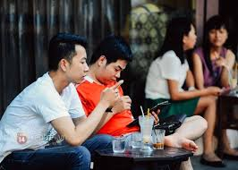
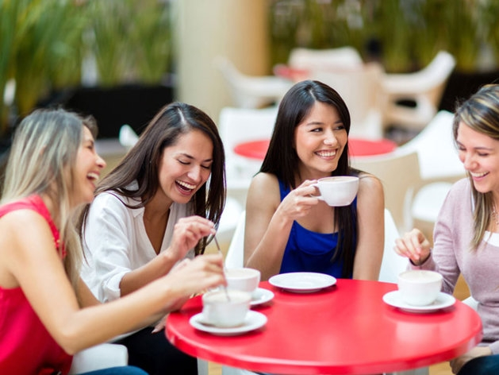
Quan sát 2 hình ảnh: cuộc hội thoại đang
diễn ra ở hình ảnh nào?
Hình ảnh 1
Hình ảnh 2

Slide 14
Hình ảnh 1: giữa hai thanh
niên sẽ không có đoạn hội
thoại nào, khi cả hai cứ
nhìn vào chiếc điện thoại.
Khiến cuộc gặp gỡ trở nên
tẻ nhạt.
Hình ảnh 2: cuộc hội thoại đang
diễn ra, mọi người nói chuyện,
trao đổi thông tin, khiến cho
đoạn hội thoại trở nên có ý
nghĩa. Khiến con người chúng
ta xích lại gần nhau hơn.
Và nhất là trong cuộc hội thoại ta xác định đúng
vị trí vai xã hội của mình thì hoạt động giao
tiếp của ta thành công hơn.

Slide 15
Hội thoại
Vai xã hội
Vị trí của người tham gia hội thoại với người khác trong cuộc thoại
QH trên dưới hay ngang hàng
QH thân- sơ
Theo tuổi tác, thứ bậc
trong gia đình và XH
Tùy theo mức độ quen biết, thân tình

Slide 16
II. Lượt lời trong hội thoại :
Đoạn trích “ Trong lòng mẹ”
1.Ví dụ:

Slide 17
Một hôm cô tôi gọi tôi đến bên cười hỏi:
Hồng! Mày có muốn vào Thanh Hoá chơi với mẹ mày không?
(…) Nhận ra những ý nghĩ cay độc trong giọng nói và nét mặt rất kịch của cô tôi kia, tôi cúi đầu không đáp … Nhưng đời nào tình thương yêu và lòng kính mến mẹ tôi lại bị những rắp tâm tanh bẩn xâm phạm đến (…)
Tôi cũng đáp lại cô tôi:
Không! Cháu không muốn vào. Cuối năm thế nào mợ cháu cũng về.
Cô tôi hỏi luôn, giọng vẫn ngọt:
Sao lại không vào? Mợ mày phát tài lắm, có như dạo trước đâu!
…Tôi lại im lặng cúi đầu xuống đất: lòng tôi càng thắt lại, khoé mắt tôi đã cay cay. Cô tôi liền vỗ vai tôi cười mà nói rằng:
Mày dại quá, cứ vào đi, tao chạy cho tiền tàu. Vào mà bắt mợ mày may vá sắm sửa chovà thăm em bé chứ.
(…) Tôi cười dài trong tiếng khóc, hỏi cô tôi:
Sao cô biết mợ con có con?
( …)
Cô tôi bỗng đổi giọng, lại vỗ vai, nhìn vào mặt tôi, nghiêm nghị:
Vậy mày hỏi cô Thông – tên người đàn bà họ nội xa kia – chỗ ở của mợ mày, rồi đánh giấy cho mợ mày, bảo dù sao cũng phải về. Trước sau cũng một lần xấu, chã nhẽ bán xới mãi được sao?
Tỏ sự ngậm ngùi thương xót thầy tôi, cô tôi lại chập chừng nói tiếp:
- Mấy lại rằm tháng tám này là giỗ đầu cậu mày, mợ mày về dù sao cũng đỡ tủi cho cậu mày, và mày cũng còn phải có họ, có hàng, người ta hỏi đến chứ?
.

Slide 18
II. Lượt lời trong hội thoại:
1, Ví dụ
Đoạn trích “Trong lòng mẹ”
2. Nhận xét
- Bà cô : 5 lần nói
- Bé Hồng: 4 lần
+ 2 lần nói.
+ 2 lần im lặng -> Bộc lộ thái độ bất bình trước lời nói cay độc của người cô.
- Bé Hồng: không cắt lời của người cô khi bà đang nói -> Hồng xác định được vai xã hội của mình và giữ lễ phép, lịch sự.

Slide 19
II. Lượt lời trong hội thoại:
=> Mỗi lần nói của người tham gia hội thoại gọi là 1 lượt lời.
=> Im lặng khi đến lượt lời của mình cũng là một cách để biểu thị thái độ.
* GHI NHỚ (SGK/ 102)

Slide 20
TH 1: - Dạo này, bố thấy điểm môn Ngữ văn của con hình như chưa được tốt lắm. Sắp thi rồi, con cần cố gắng hơn nữa. Hay là con sang ...
Ông Nam chưa nói hết câu, Hoà đã vùng vằng đứng dậy và làu bàu:
- Thôi, bố đừng nói đến chuyện học hành của con nữa!
=> - Bố vai trên : Chưa nói hết câu…
- Con vai dưới, vùng vằng…làu bàu, nói cắt lời của bố…-> thái độ không lễ phép với bố, không tuân thủ lượt lời trong hội thoại.

Slide 21



Bài tập1:/94 Hãy tìm những chi tiết trong bài “Hịch Tướng sĩ” thể hiện thái độ vừa nghiêm khắc vừa khoan dung của Trần Quốc Tuấn đối với binh sĩ dưới quyền?
HỊCH
TƯỚNG
SỸ

Slide 22



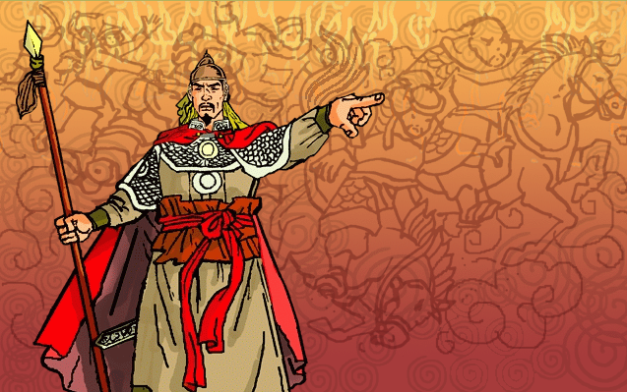


Các chi tiết thể hiện
sự nghiêm khắc:
Nay các ngươi nhìn chủ nhục mà không biết lo, thấy nước nhục mà không biết thẹn…

Slide 23


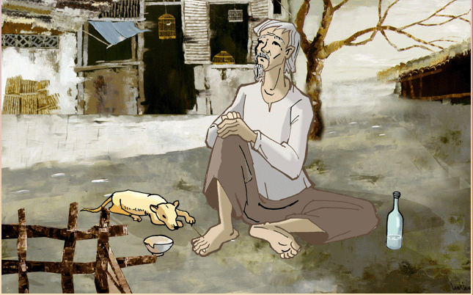
Bài tập 2/Tr94: Đọc đoạn trích trong SGK và thực hiện theo yêu cầu câu hỏi:
a/Dựa vào đoạn trích và những điều đã biết về chuyện “Lão Hạc”, hãy xác định vai xã hội của 2 nhân vật tham gia cuộc hội thoại trên!

Slide 24
Xét về
điạ vị
xã hội
Xét về
tuổi tác

Slide 25
BT2/ tr94:
a) -Xét về địa vị xã hội thì ông giáo là vai trên
- Xét về tuổi tác thì lão Hạc là vai trên
b) *Trong cử chỉ: Ông giáo nói với Lão Hạc những lời lẽ ôn tồn, thân mật nắm lấy vai lão, mời lão hút thuốc, uống nước, ăn khoai.
*Trong lời lẽ:
- gọi “cụ” xưng hô gộp: “ ông - con mình”
➔thể hiện sự kính trọng người già
- xưng là “tôi” ➔ thể hiện quan hệ bình đẳng.

Slide 26
c/ Những chi tiết nào trong lời thoại của Lão Hạc và lời miêu tả của nhà văn nói lên thái độ vừa quí trọng vừa thân tình của Lão Hạc đối với ông giáo?
Thể hiện sự kính trọng.
Thể hiện sự thân tình.
Lão Hạc gọi người đối thoại với mình là “ông giáo” ,dùng từ “dạy” thay cho từ nói,
Xưng hô gộp 2 người là “chúng mình”; các câu nói cũng xuề xoà:“nói đùa thế”

Slide 27
c/Những chi tiết nào thể hiện tâm trạng không vui và sự giữ ý của Lão Hạc?
- “Cười gượng”, “cười đưa đà”.
- Khéo léo từ chối việc ở lại ăn khoai, uống nước với ông giáo.
Lão Hạc có nỗi buồn, ý thức được rằng có một khoảng cách giữa mình đối với người đối thoại.
Hành động cử chỉ của Lão Hạc với ông giáo phù hợp với tâm trạng lúc ấy và tính khí khái của Lão Hạc

Slide 28
Bài tập 1/Tr102: Tính cách nhân vật qua cách miêu tả cuộc thoại giữa các nhân vật trong đoạn trích Tức nước vỡ bờ

Slide 29
1.Tính cách nhân vật qua cách miêu tả cuộc thoại giữa các nhân vật trong đoạn trích Tức nước vỡ bờ
- Chị Dậu: Thông minh, nhẫn nhịn, sẵn sàng chống trả.
Cai lệ: Hống hách, thô bạo, không chút tình người.
- Người nhà lí trưưởng: A dua, ăn theo, phụ thuộc.
- Anh Dậu: Cam chịu, yếu đuối, nhút nhát...

Slide 30
* Bài tập 2.
Thời điểm
Cái Tí
Chị Dậu
Nói nhiều
Nói ít
Lúc đầu
(Hồn nhiên, vô tư)
(Đau lòng)
Nói ít
Nói nhiều
Về sau
(Sợ hãi, đau buồn)
(Thuyết phục
cái Tí)

Slide 31
BÀI TẬP 4: THẢO LUẬN (3 phút)
Tục ngữ phương Tây có câu: Im lặng là vàng. Nhưng nhà thơ Tố Hữu lại viết:
Khóc là nhục. Rên hèn, van yếu đuối
Và dại khờ là những lũ người câm
Trên đường đi như những bóng âm thầm
Nhận đau khổ mà gửi vào im lặng.
- Hai nhận xét trên đúng hay sai?
- Theo các em, khi nào “Im lặng là vàng”? Khi nào “im lặng” là “dại khờ, hèn nhát”?

Slide 32
ĐÁP ÁN
Cả hai nhận xét trên đều đúng, nhưng mỗi nhận xét lại đúng với mỗi hoàn cảnh khác nhau:
- Im lặng là vàng  Khi cần im lặng để giữ bí mật, thể hiện sự tôn trọng người khác.
- Im lặng là dại khờ, là hèn nhát  Khi im lặng trước những hành vi sai trái, bất công.

Slide 33

HDVN:
1/ Học bài cũ:
Xác định được vai xã hội trong từng tình huống cụ thể để có cách hội thoại phù hợp.
2/ Chuẩn bị bài mới:
Soạn bài: Yếu tố biểu cảm trong văn nghị luận

